Slide 1
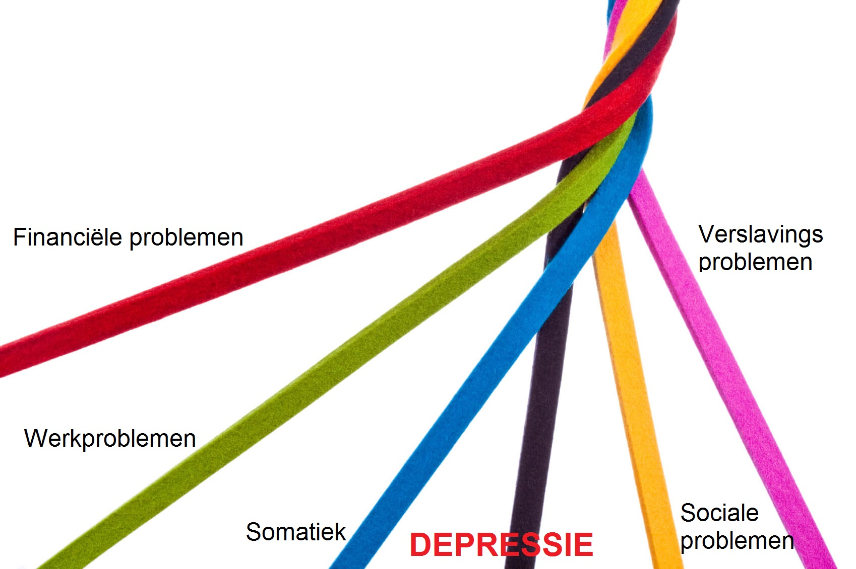
Depressie en psychosociale omgevingsfactoren
Een praktijkonderzoek

Slide 2
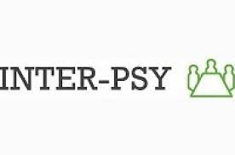
Gert-Jan van Reijen
Verpleegkundig Specialist GGZ bij Psygro
BGGZ en SGGZ in de huisartsenpraktijk
Depressie, angst, ADHD, PTSS en chronisch psychische aandoeningen

Slide 3
Doelstelling: Op wat voor wijze psychosociale omgevingsfactoren onderdeel kunnen gaan uitmaken van de behandeling van depressieve stoornissen

Slide 4
Depressie is één van de meest voorkomende psychische stoornissen. Psychosociale omgevingsfactoren spelen een rol in het ontwikkelen en in stand houden van de stemmingsklachten. Eén op de vijf vrouwen en één op de acht mannen wereldwijd maken op enig moment in hun leven een depressie door in hun leven.

Slide 5
Geldprobleem of Werkprobleem

Slide 6
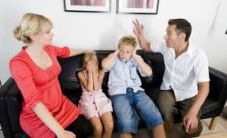
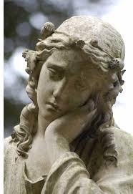
Familieproblemen of rouw

Slide 7
Onderzoeksmethoden
Literatuuronderzoek
Beleidsstukken
Gestructureerde interviews met collega’s
Dossier onderzoek
Onderzoek meetinstrumenten

Slide 8
Onderzochte groep
Depressieve stoornis licht, matig en ernstig
Volwassenen tussen de 18 en 65 jaar oud
Eenmalig en recidiverend

Slide 9
Deelvragen
Welke psychosociale omgevingsfactoren beïnvloeden mogelijk de behandeling van depressies?
Wat merken collega hulpverleners van de invloed van omgevingsfactoren op de behandeling van depressies?
Wat is daarover te vinden in de dossiers?
Hoe wordt het beïnvloeden van psychosociale stressfactoren vormgegeven in de behandelstrategieën in de praktijk van alledag?
Hoe wordt de wisselwerking tussen omgevingsfactoren en depressieve stoornis meetbaar gemaakt?

Slide 10
Omgevingsfactoren
Uit het onderzoek komen naar voren:
Werkproblemen
Financiële problemen
Gebrek aan sociale/relationele steun
Lijden aan een somatische ziekte
Verslaving en/of misbruik van alcohol en/of drugs

Slide 11
Collega’s
psychosociale omgevingsfactoren beïnvloeden de behandeling van depressie daar zijn de respondenten het unaniem mee eens.
verschillen: de mate waarin er invloed is
hoe dit een plaats moet krijgen binnen de behandeling.
SWT medewerkers vooral signaleren.
huisartsen doen dit ook maar maken ook vaak een begin van een behandeling.
voor GGz hulpverleners is het afhankelijk van de functie en persoonlijke werkopvatting
globaal kan men daarbij stellen dat psychologen in de bestudeerde setting minder met deze factoren doen en SPV‘ers juist meer.

Slide 12
Dossiers
Onderzoek naar dossiers onderzoeker(n=61)
Werkproblemen: 77%
Financiële problemen: 45%
Sociale/relationele problemen: 45%
Somatische ziekten: 27%
Alcohol&Drugs: 23%

Slide 13
In de behandeling
Steunen, structureren en stimuleren hebben relatie met werk, financiële problemen en sociale problemen.
Systematische psychotherapieën werken meer zijdelings met deze factoren.
CGT: wordt aan de coping ten aanzien van psychosociale omgevingsfactoren gewerkt
KOP (kortdurende psychotherapie) benadering (Rijnders, 2004) en systeemtherapie besteden aandacht aan de samenhang met klachten

Slide 14
Meten?
Deze factoren worden in de meeste vragenlijsten onderbelicht.
Meeste lijsten zijn vooral klacht gericht
OQ 45 en WHODAS zijn nog het meest gericht op omgevingsfactoren

Slide 15
Conclusie
Uit de verschillende delen van het onderzoek komen voldoende aanknopingspunten die een verder onderzoek naar aanbevelingen voor een praktijkverbetering ondersteunen.
Het zal als een aanvulling in de behandelingsstrategieën een rol kunnen spelen.

Slide 16
Aanbevelingen
Vooral een goed gebruik van de World Health Organization Disability Assessment Schedule
2.0 (WHODAS 2.0) gelieerd aan de bij de instelling gehanteerde KOP (kortdurende psychotherapie) benadering is kansrijk (Rijnders, 2004). De WHODAS dient gebruikt te worden bij de DSM 5 en in de KOP benadering is rekening houden met psychosociale omstandigheden één van de pijlers die van belang zijn voor de behandeling.

Slide 17
Hoe dan ?
Innovatie onderzoek was gericht op :
Verdere onderbouwing met literatuur
Onderzoek naar geschiktheid KOP methodiek
Survey onder collegae gericht op haalbaarheid van innovatie en draagvlak
Het vormgeven van een implementatieplan

Slide 18
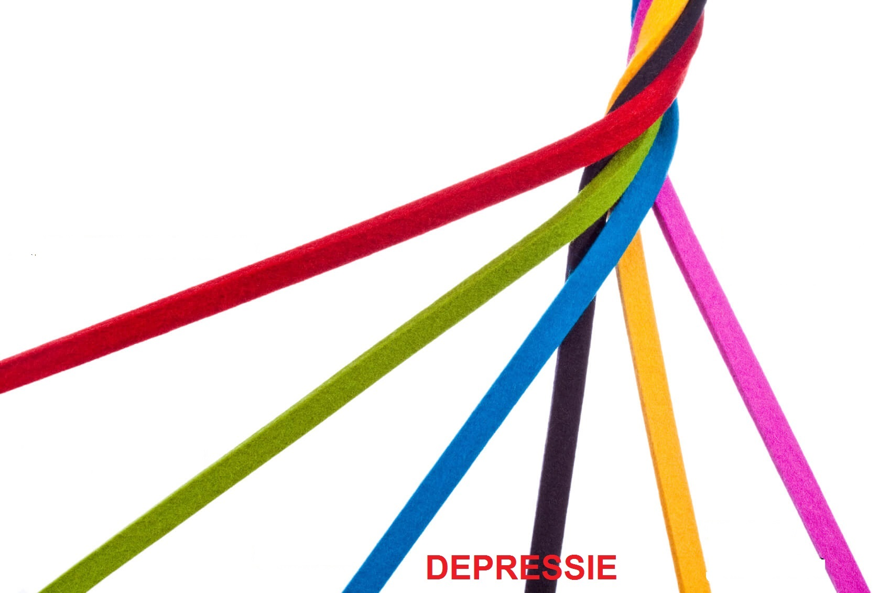
Masterthesis
Het aanvullend literatuuronderzoek als vervolg op de eerder uitgevoerde probleemanalyse geeft een beeld van “geen behandeling” bij depressie en psychosociale omgevingsfactoren.
De KOP-methodiek van Rijnders wordt geanalyseerd voor het onderzochte doel.
De geschiktheid van de WHODAS 2.0 voor intake en evaluatie wordt getoetst met betrekking tot de behandeling van depressies met aandacht voor omgevingsfactoren.

Slide 19
In verband met invoering in de diagnostiek van DSM-5 wordt de doelgroep nader omschreven.
De semigestructureerde interviews met hulpverleners exploreren de behoefte en de adoptiekansen voor de innovatie.

Slide 20
Uit diverse stappen van de uitgevoerde literatuurstudie kwam overduidelijk een wisselwerking naar voren tussen depressie en psychosociale omgevingsfactoren die niet onderkend, begeleid of behandeld worden. Waar het ging om werk en sociale problematiek door uitkomsten van verschillende onderzoeken naast elkaar te leggen

Slide 21
De analyse van de DSM-5 (APA, 2014) liet zien dat de tendens in de GGZ is meer rekening te houden met stressfactoren
Uit de interviews blijkt dat alle respondenten psychosociale omgevingsfactoren een duidelijke eigen plaats in de behandeling willen geven.

Slide 22
De KOP-methodiek(Rijnders, 2004) leek geschikt maar werd door de respondenten van de semigestructureerde interviews onvoldoende geadopteerd en sloot te weinig aan bij de in de praktijksituatie vaak voorkomende persisterende depressieve klachten.

Slide 23
Voor de innovatie is geen “tailor made” methode gevonden voor een depressiebehandeling met aandacht voor psychosociale omgevingsfactoren.
Elke hulpverlener bleek zijn eigen benaderingswijze te hanteren waarbij de Multidisciplinaire richtlijnen meegenomen worden. Maar het bleek een lappendeken aan methodieken van CGT , farmacotherapie, herstelbenadering, systeembenadering, steunend structurerende technieken enzovoorts.

Slide 24
Het gebruik van de WHODAS2.0 is kansrijk maar dient wel goed gemonitord te worden gedurende de implementatie en borging.
Verder onderzoek naar het betrekken in de behandeling van psychosociale omgevings factoren bij andere psychische stoornissen wordt aanbevolen.

Slide 25
Innovatie
De innovatie betreft een handreiking voor hulpverleners van Psygro voor het signaleren en betrekken in de behandeling van psychosociale omgevingsfactoren bij patiënten met een depressieve stoornis.

Slide 26
Hoe ?
In het intakeformulier in het Elektronisch Patiënten Dossier(EPD) wordt een aanpassing opgenomen die het inventariseren van psychosociale omgevingsfactoren structureert en inzichtelijk maakt voor zowel de patiënt als de hulpverlener. Daarbij gaat het om sociale en relationele problemen, werkproblemen, financiële problemen, somatische comorbiditeit en alcohol/middelen misbruik -en afhankelijkheid. De aandacht daarbij gaat uit naar het bespreekbaar maken van deze factoren en hoe dit in de behandeling wordt meegenomen: door ondersteuning, consultatie of verwijzing.

Slide 27
En dan ?
De WHODAS2.0 vragenlijst wordt gehanteerd om de mate van ernst te beschrijven aan het begin en aan het einde van de behandeling om inzichtelijk te maken wat er veranderd is in de psychosociale stressfactoren van de patiënt. In het formulier behandelresultaat worden deze factoren nadrukkelijk ook meegenomen ter evaluatie van de resultaten van de behandeling

Slide 28
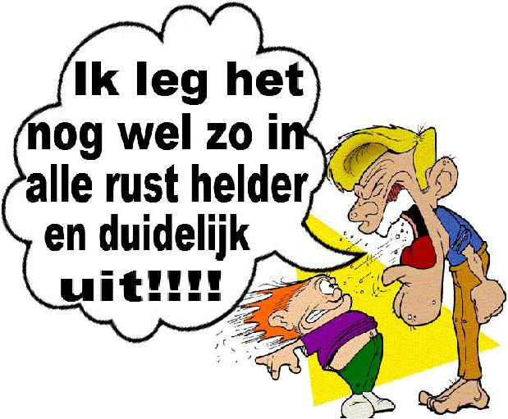
Vragen / discussie?

